Slide 1







幼儿园开园家长会PPT模板
Kindergarten parents meeting PPT template

Slide 2

召开家长会的目的
今天我们聚在一起，无论谈什么，都离不开一个话题，那就是我们的孩子，如何把我们的孩子培养成才。我国著名教育家陈鹤琴先生曾经说过：“幼儿教育是一件很复杂的事情，不是家庭一方面可以单独胜任的，也不是幼儿园一方面可以单独胜任的，必须两方面共同合作才能得到充分的功效。”我想这句话是对我刚才提到的问题的最好回答，那就是“家园共育”。这也是今天我们召开家长会的目的。

Slide 3
中班幼儿教学特点
A
B
C
年龄大都在3周半至4周半，思维刚刚开始有认知结段，较小班比较能遵守纪律。注意力仍然较短15—20分钟左右。
对外界开始有主动探索的愿望，在教学中基本上还是被动地接受知识，开始对所学的东西有简单的思考过程了。
有了学习的欲望，对老师讲的东西表现出感兴趣，并似懂非懂地接受下来。
D
E
孩子们好的学习、生活习惯基本上就是要从中班开始逐渐养成，这是影响孩子一生的一个新的起点，所以我们希望家长多和我们配合对孩子进行正确的引导，做得好你的孩子今后的学习成绩就将逐步上升。
对小班的孩子来讲，基本上还是保育为主，让孩子习惯有规律的生活，为以后学习打基础，而中班我们要开始较为系统地传授知识。

Slide 4

班级情况介绍
男孩X人
女孩X人
今年我们班共有幼儿X名
新插班的有X人

Slide 5

班级情况介绍
多数幼儿各方面都有了很大的进步，如自理能力有所提高，能自己穿脱衣服和鞋袜、能独立进餐等
有些幼儿上课注意力不集中，容易走神，不爱动脑
随着年龄的增长，他们的求知欲望更加旺盛，在活动中自己动手操作、探索周围世界奥秘的兴趣日渐浓厚
有部分幼儿没有形成互相谦让的习惯，这经常会体现在游戏中的冲突，争强玩具等
很多孩子在行为习惯、在讲故事、在大胆表演、在数学、在绘画、在动作发展都取得了比较明显的进步
有部分幼儿动手制作能力较差，不爱动手、在手工活动时请其他幼儿代办或者经常是只画图而不愿意涂色
我班绝大多数幼儿都比较喜欢上幼儿园，喜欢老师和小朋友，在园情绪稳定愉快
幼儿的常规意识还需进一步加强，比如他人讲话时安静的倾听等这些规则的意识幼儿还比较薄弱

Slide 6
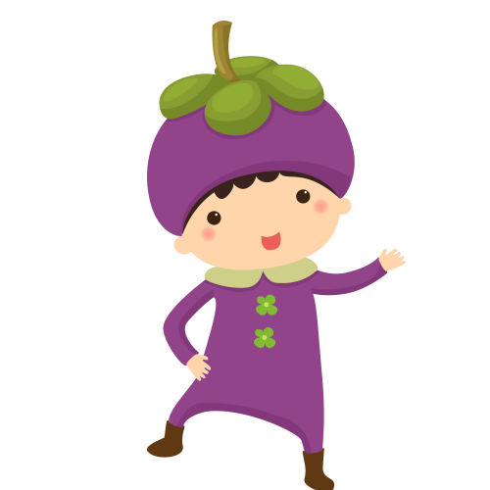
介绍本学期工作任务
本学期我们准备以养成孩子良好的生活常规和良好的学习习惯为我们工作的主要目标。为孩子将来的学习和生活打下良好的基础。在教学活动中贯穿以孩子为主体的思想，充分调动孩子的积极性，让孩子保持对活动的浓厚兴趣。
结合本班孩子的实际情况，开展语言、科学、健康、蒙氏数学、社会、艺术的主题教育活动，积极探索各种教学模式，使各项教学活动能有效实施。同时保教结合，培养孩子自己动手，自我服务，使每位孩子都能健康成长，都能养成良好的行为习惯。

Slide 7
个别交谈
家长开放日和家长会
我们主要是根据孩子的情况进行有针对性地与家长进行沟通交流，可能不会做到很全面，在这里请家长们谅解。家长也可以主动找老师交流，了解孩子在园的情况。
幼儿园规定每个学期向家长开放半日活动和召开家长会，邀请家长来园观摩、参观、参与幼儿园的活动，可亲眼看到自己孩子在各方面的表现，得知孩子的发展水平及与伙伴交往的状况。
家园互动
电话联系
家园联系栏
主要是对于工作繁忙无暇接送或发生特殊情况的孩子家长所采取的联系方式。如：孩子突然生病发烧等急需通知，我们就会及时给家长电话联系。那么为了便于和家长们的联系，如果你的家庭地址或电话号码有所变动的请及时到我们教师处更改。
以后将设家园联系栏，家长可以根据联系栏与老师互动，主要是让家长了解本班的教育要求、内容、信息、家教知识、以及需要配合的工作。

Slide 8
给家长的一些建议
STEP
STEP
STEP
在活动中培养兴趣，爱玩是孩子的天性，父母可以和孩子做有意思的游戏：搭积木、橡皮泥、拼图画画、讲故事情节长的故事，让孩子在比较长的时间里专心做事情，可锻炼孩子的持久力、意志力里。
01
游戏'木头人’当说到“不许说不许动”时要求双方停止活动，可以锻炼自我控制能力。
02
奖励与惩罚如果用各种办法都不行时，尤其是孩子应该做自己的事情时(到了晚上睡觉的时间）家长一定要严厉得责令他立即安静做自己的事，如果孩子一贯很闹，突然能安静时哪怕是几分钟，也要鼓励。
03

Slide 9

征求家长意见和要求
为了我们的工作能够做的更好，希望各位能给我们提出宝贵的建议和要求。（家长们提意见）

Slide 10
结束语
家长会到此结束，如果你还有什么不清楚或者想了解的地方，你可以和我们老师个别交流。最后，我衷心感谢家长们一直以来对我们工作的支持和配合，使我们各方面都有了一定的进步和改善，当然在我们的工作中还存在着一些不足，我想在以后的工作中我会不断实践和总结，争取将这份工作做得更好，同时也希望家长们能给我们一些宝贵的意见，以便家园共育，为促进幼儿的全面发展作努力！谢谢大家！

